Slide 1



Предпринимательская экосистема
Финансового Университета при правительстве РФ
Стукалова Елена – руководитель стартап-студии, к.э.н.

Slide 2




Предпринимательская экосистема
Проектный офис
Выпускники / / предприниматели
Совет по предпринимательству Финансового университета
Грантодатели
Эксперты, менторы, трекеры
Инвесторы
Технологический стартап,
Стартап как ВКР,
МИП
Образовательный контур
Преподаватели и эксперты
Бизнес-инкубатор
Регистрация технологий
Формирование юр. лиц
Работа с экспертами и инвесторами
Инвестор
Навыки, консалтинг
Масштабирование
Лаборатории и научные подразделения
Стартап-студия
Оценка технологий
Формирование проектов
Работа с трекерами, грантодателями
Грантодатель
Технологии
R&D команды
Студенты Финансового университета
Предпринимательский клуб
Поиск идей
Формирование команд
Работа с предпринимателями
НЕ технологический бизнес
Поддержка

Slide 3
«Клиентский путь» стартапера
Акселерационные, преакселерационные программы БИ
Кейсы от партнеров
Сторонние акселерационные программы – вуза и внешние
Идея проекта
Поддержка бизнес-инкубатора
Сопровождение стартап-студии
Гранты, инвестиции, пилотирование
Проектное обучение и проектные офисы вуза
Предпринимательский клуб
ВКРС
ДПО для ППС (788 ППС)

Slide 4
Количество защит в формате ВКРС
2023
9
2024
40
2025
100+

Slide 5
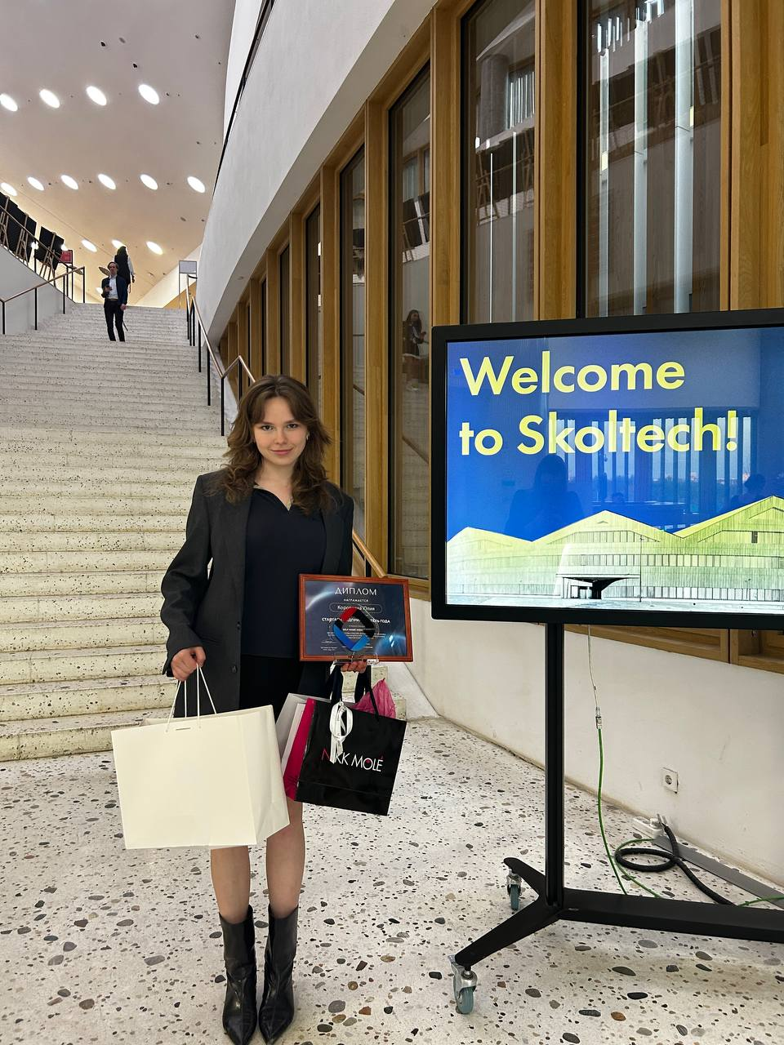
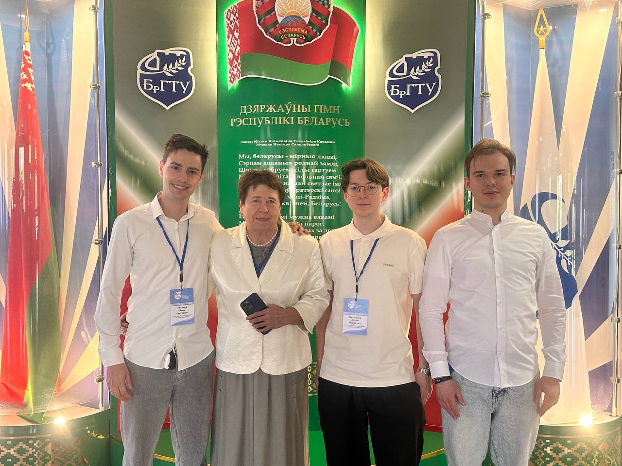

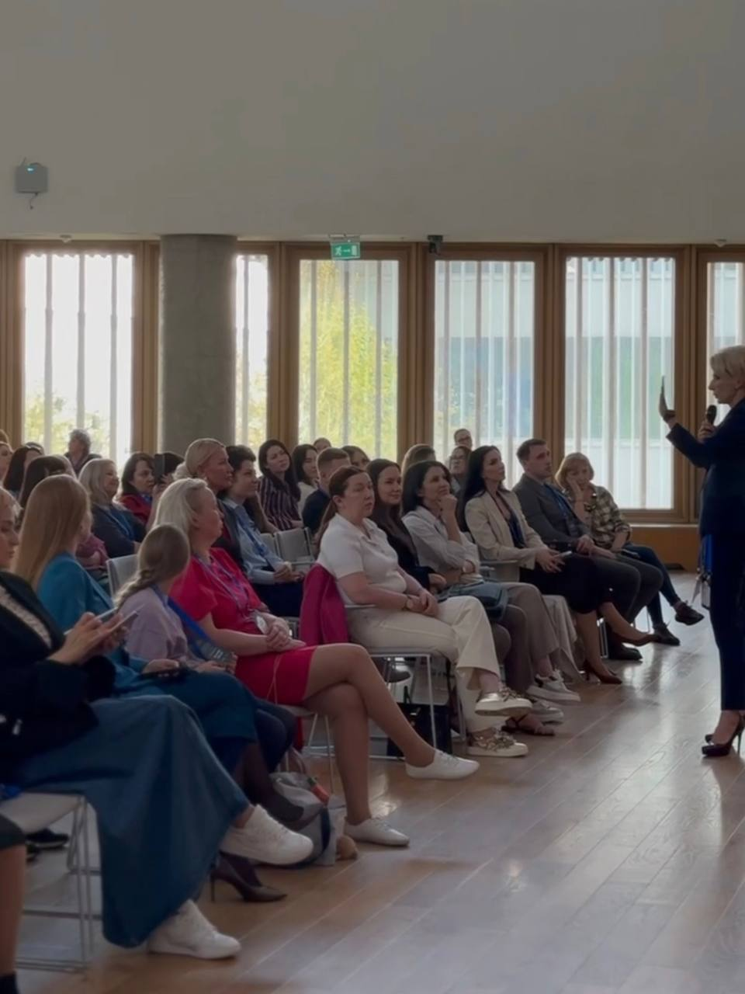
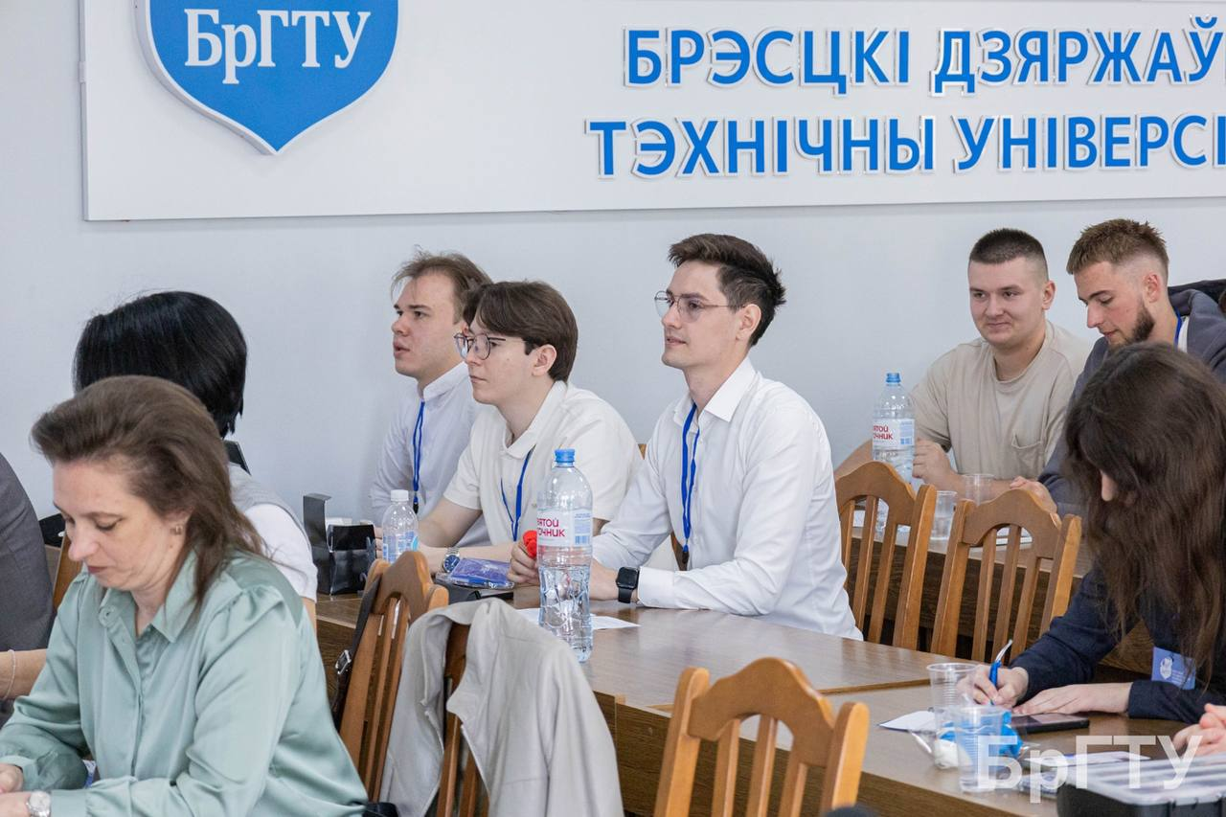
Наши стартапы-победители конкурсов
Проект «food2mood»
Победа в Премии SELF-MADE WOMAN 2025 в номинации «Стартап-предприниматель года»
Проект «Addibot»
Первое место в Международном конкурсе студенческих стартапов «Бизнес-генерация – 2025»
Проект «Райский стаканчик»
Участник молодёжного дня ПМЭФ 2025

Slide 6
Акселерационные программы
8 акселерационных программ с 2022 года
Стартап как диплом – 2022 – 336 участников – 13 проектов
R&D – 2022 – 475 участников – 56 проектов
Стартап будущего – 2023 - 706 участников – 56 проектов
Лидеры инноваций – 2023 – 262 участника – 15 проектов
Фабрика искусственного интеллекта – 2023 – 589 участников – 73 проектов
Лаборатория стартапов – 2024 – 620 участников – 42 проекта
Университет предпринимательской культуры – 2024 – 42 участников – 15 проектов
ФинСоцТех – 2024 – 680 участников – 48 проектов
Итого – 3 710 участников - 318 проектов
1 хакатон с призовым фондом совместно с банком Уралсиб

Slide 7

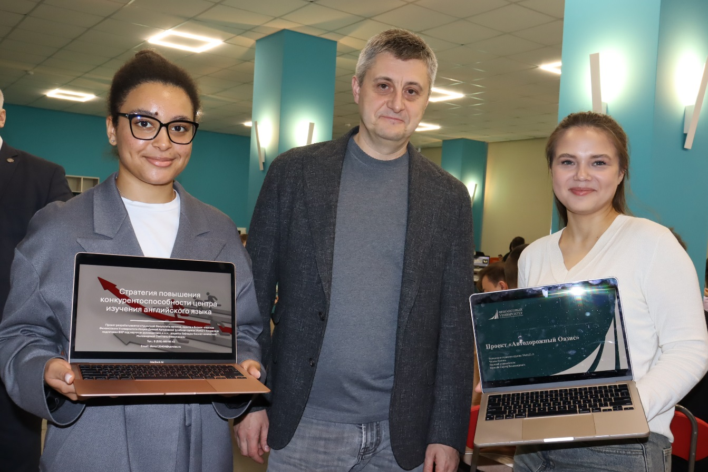
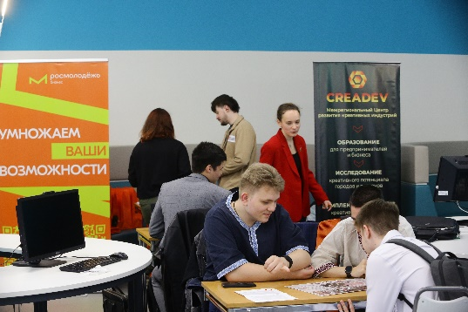
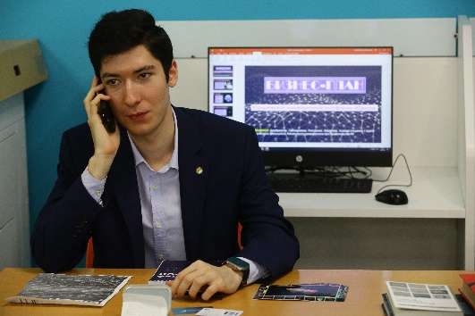
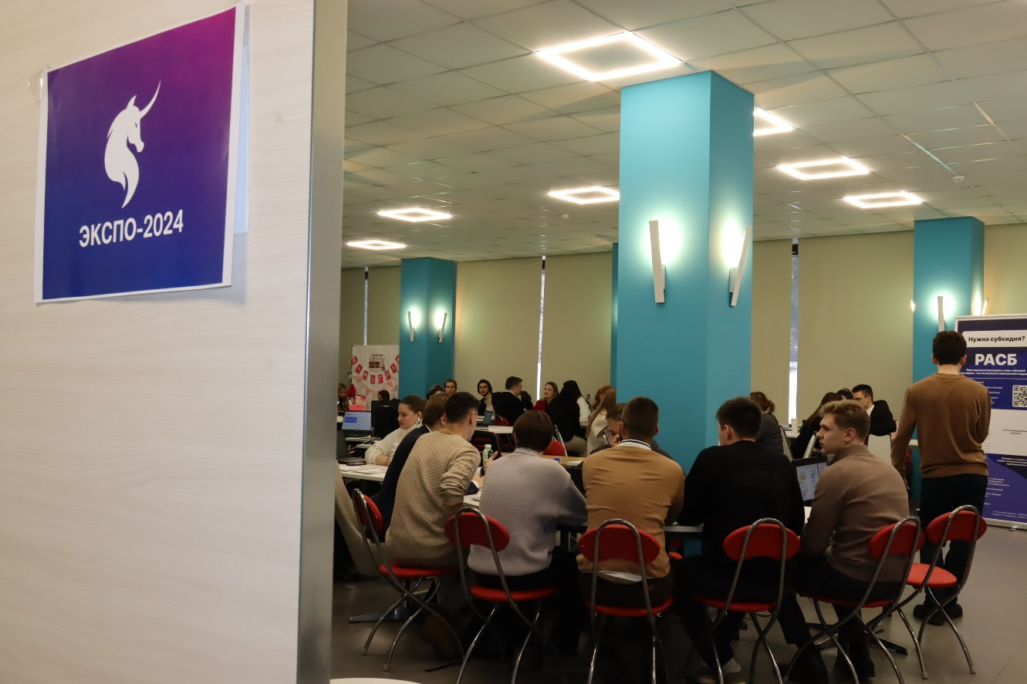
Экспо-выставка стартапов
10; 20; 30
Проходила 4 раза с 2023,
май, декабрь.
Что происходит на мероприятии?
Лотерея и квест с призами
Активности на стендах
Управленческий поединок
Взаимодействие между участниками
Открытый микрофон
Обратная связь приглашенных экспертов
Cтуденческих стартапов
9 Экспертов

Slide 8
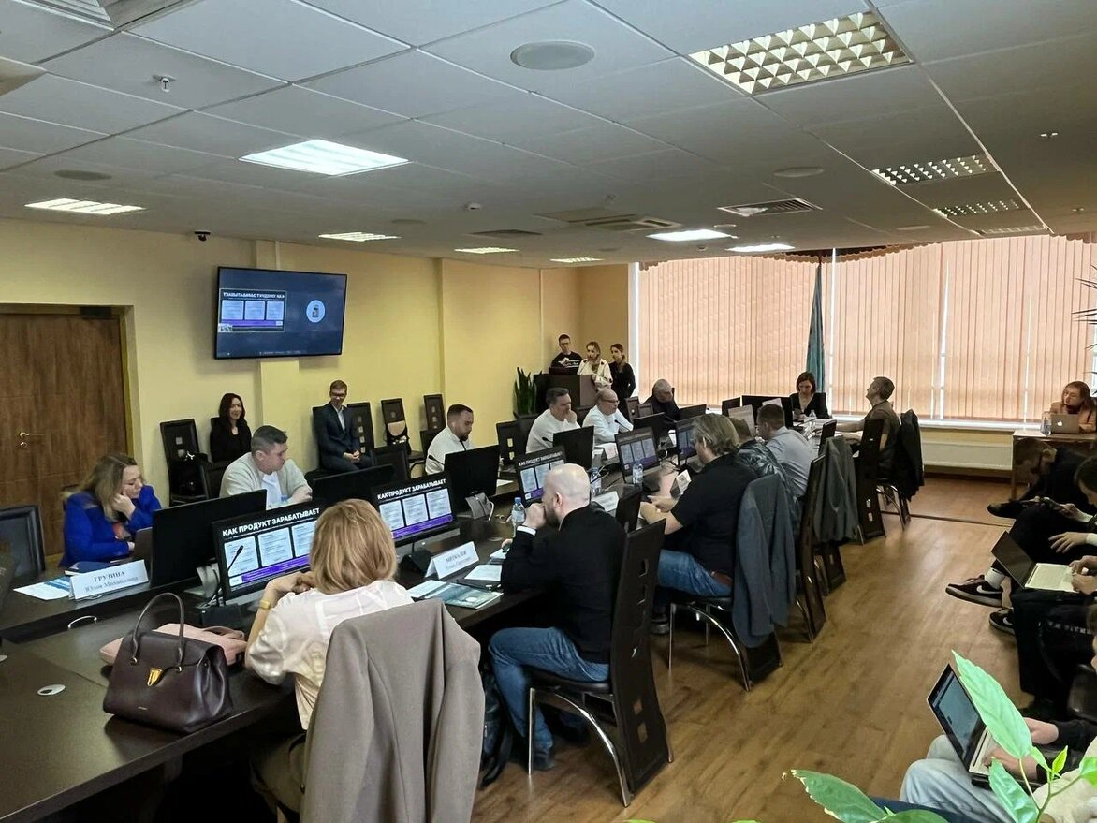
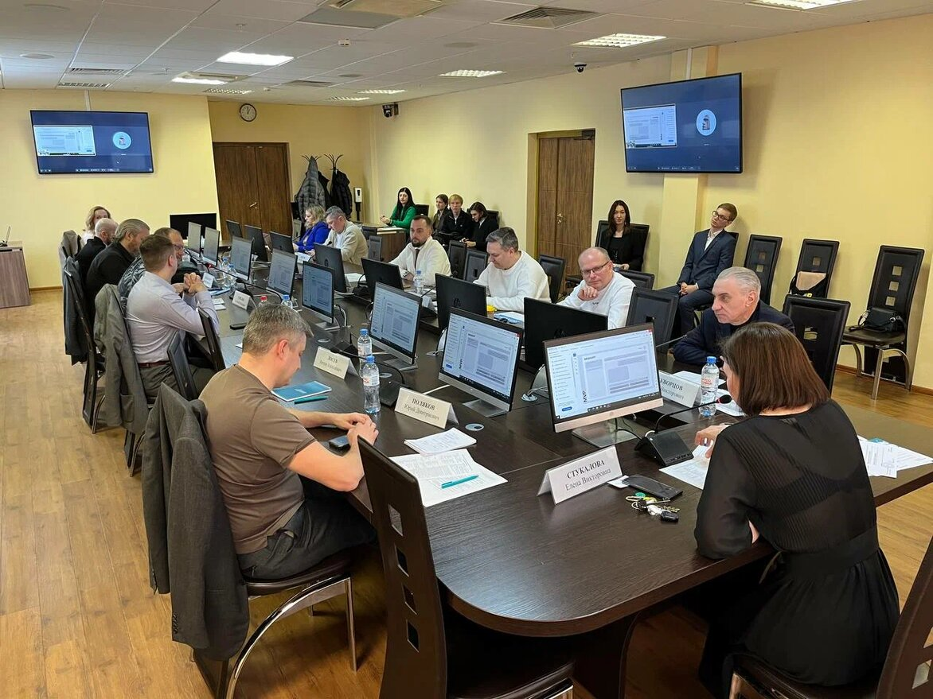
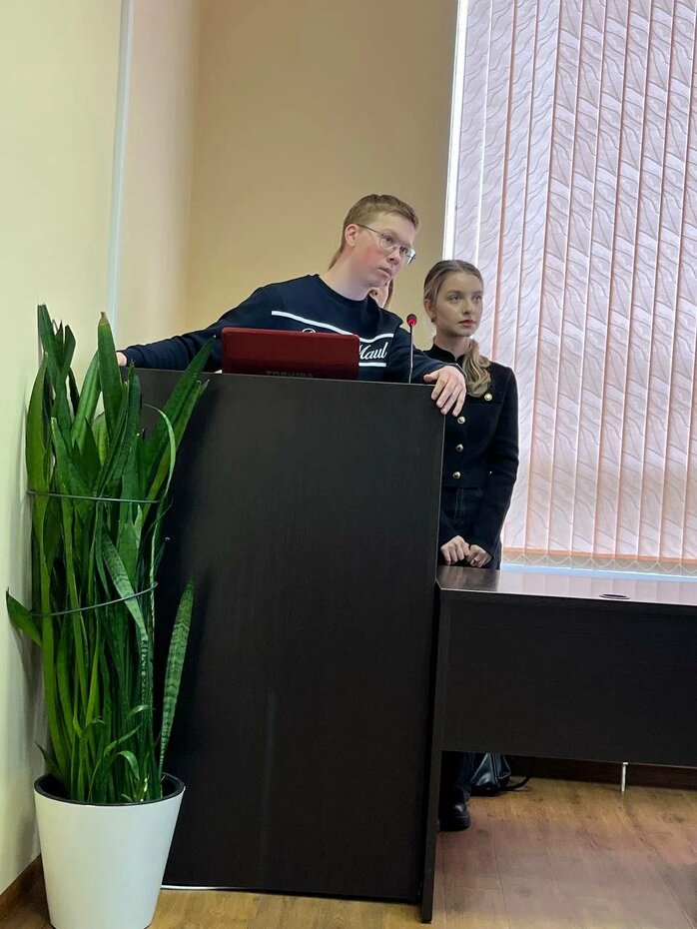
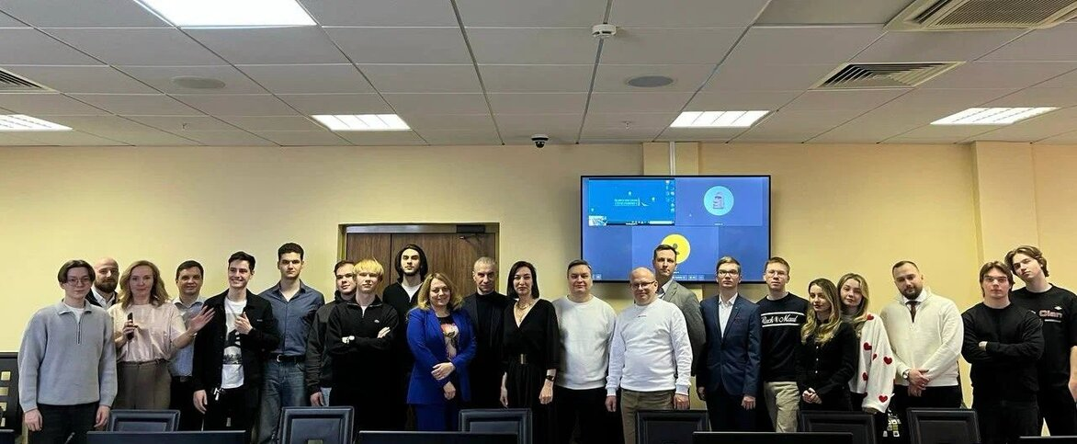
Инвестиционный питч проектов
ТОП -10 проектов
20 февраля 2025
9 Экспертов

Slide 9
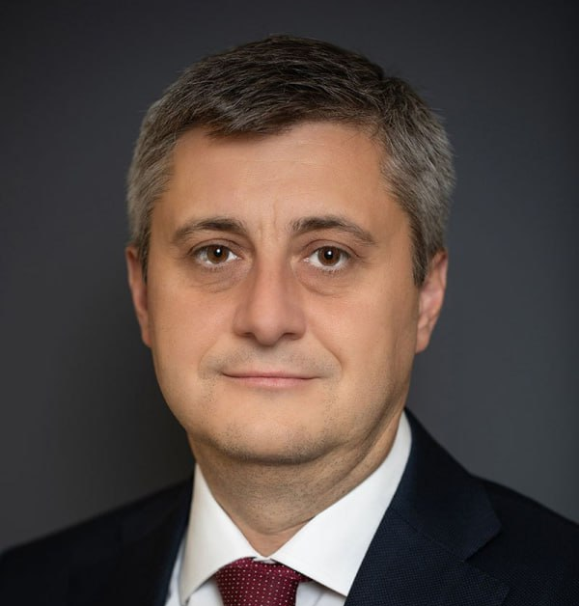
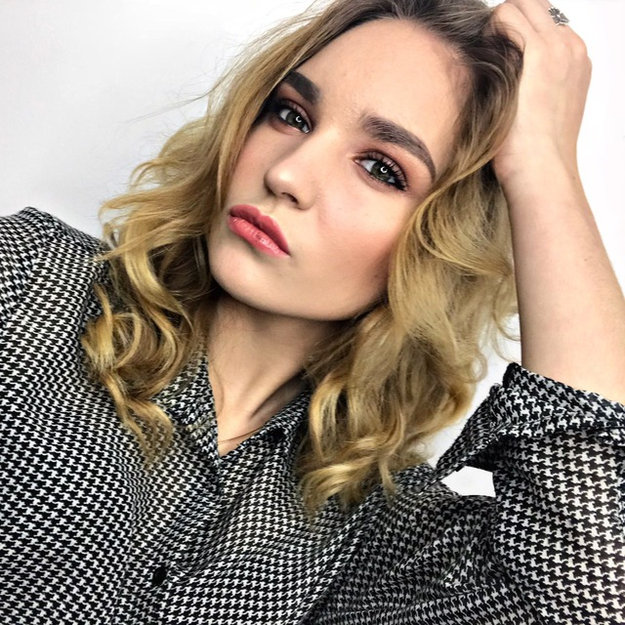
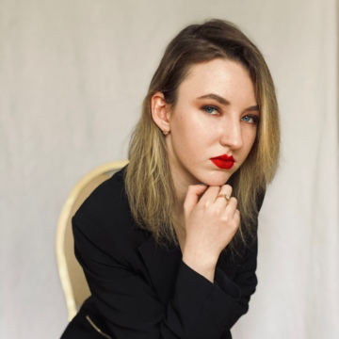
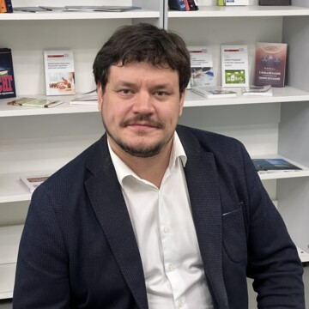
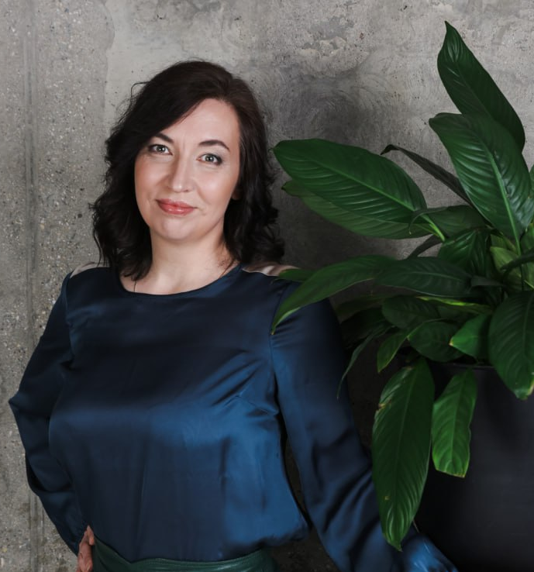
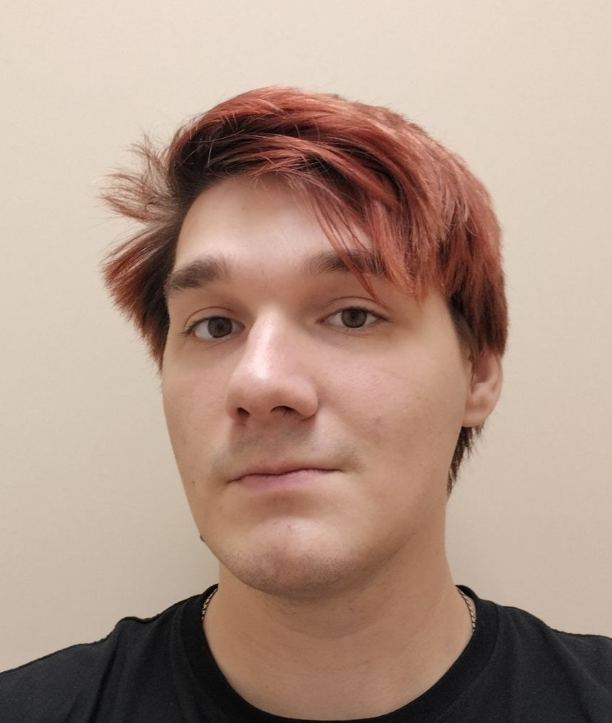
Состав организационной команды
Зам. Директора бизнес-инкубатора
Герасимова Екатерина Юрьевна
Директор Бизнес-инкубатора
Ткачева
Полина Артуровна
Проректор по инновациям
Поляков Юрий Дмитриевич
Зам. проректора по инновациям
Лосев Антон Алексеевич
Руководитель
Стартап-студии
Стукалова Елена, к.э.н.
Специалист
Васильев
Иван
Алексеевич

Slide 10
Предложения для сотрудничества с банками
Развитие направления финтех (ФИНСОЦТЕХ) доработка форматов приближенных к внедрению в банки, отдельные треки для акселерационных программ
Приближение тем ВКРС к направлениям обучения – выбор тем, интересных для банков, база запросов
Кейсовые задачи для реализации студентами и программа поддержки их развития, пилотирование
Совместные интенсивы, мероприятия; партнерство на наших мероприятиях
Поддержка стартапов в процессе развития
Привлечение экспертов банков – для консультаций, демо-дней
Выдача рецензий по ВКРС, практика в банках для студентов по теме их стартапа

Slide 11


Благодарю за внимание!
Для связи:

